Slide 1
ЛАБОРАТОРНАЯ РАБОТА
№ 1
ДИСЦИПЛИНА
Нейронные сети
Классификация и регрессия
с помощью многослойных
перцептронов
НЕЙРОННЫЕ
СЕТИ
Отчёт по лабораторной работе № 1
Студенты
Лебёдкин Владислав, Травкова Ирина
Классификация
и регрессия
Группа
932302
Дата
06.11.2026
ВАРИАНТ 4 · ЧЁТНЫЙ
Многоклассовая классификация
Бинарная классификация
Регрессия
2026
Notes:
Источник: сохранённые результаты binary.ipynb, данные на состояние плода.ipynb, данные на велосипеды.ipynb. Выбор моделей по validation. Бинарный эксперимент выполнен заново после исправления unknown.

Slide 2
ПОСТАНОВКА ЗАДАЧИ
Цель, задачи и индивидуальный вариант
ЗАДАЧИ
ЦЕЛЬ РАБОТЫ
01
Провести EDA трёх наборов данных и обосновать предобработку.
Разработать, обучить и сравнить полносвязные нейронные сети (MLP) для бинарной и многоклассовой классификации и регрессии; обосновать выбор архитектур по валидации и оценить обобщение на тестовой выборке.
02
Разделить данные 70 / 15 / 15; стратификация для классификации.
03
Исследовать не менее трёх архитектур MLP в каждой задаче.
04
Подобрать активации, оптимизатор, dropout и L2-регуляризацию.
05
Рассчитать метрики, матрицы ошибок, ROC-кривые и оценить переобучение.
МЕТРИКИ
06
Сравнить с базовыми моделями и обосновать выбор архитектур.
Recall · Precision · Balanced Accuracy · ROC-AUC · MSE · MAE · R²
Вариант 4 (чётный): Bank Marketing · Fetal Health · Bike Sharing
Лабораторная работа № 1 · Нейронные сети · Вариант 4
02
Notes:
Источник: сохранённые результаты binary.ipynb, данные на состояние плода.ipynb, данные на велосипеды.ipynb. Выбор моделей по validation. Бинарный эксперимент выполнен заново после исправления unknown.

Slide 3
ДАННЫЕ
Три набора данных: обзор
Задача | Набор данных и источник | Объём | Признаки → целевая переменная
Бинарная классификация | Bank Marketing UCI, bank-additional-full.csv | 41 188 → 41 176 после дублей | 20 признаков → y (yes / no) «да» — 11,27 %
Многоклассовая классификация | Fetal Health Kaggle, fetal_health.csv | 2 126 → 2 113 после дублей | 21 числовой признак → 3 класса норма / подозрительное / патология
Регрессия | Bike Sharing UCI, day.csv | 731 день 2011–2012 | 13 признаков → cnt 22 … 8 714 аренд в сутки
Единая схема: 70 / 15 / 15, фиксированный SEED = 42, тест не участвует в выборе модели.
Три постановки: бинарная и многоклассовая классификация, регрессия; разные функции потерь и метрики.
Лабораторная работа № 1 · Нейронные сети · Вариант 4
03
Notes:
Источник: сохранённые результаты binary.ipynb, данные на состояние плода.ipynb, данные на велосипеды.ipynb. Выбор моделей по validation. Бинарный эксперимент выполнен заново после исправления unknown.

Slide 4
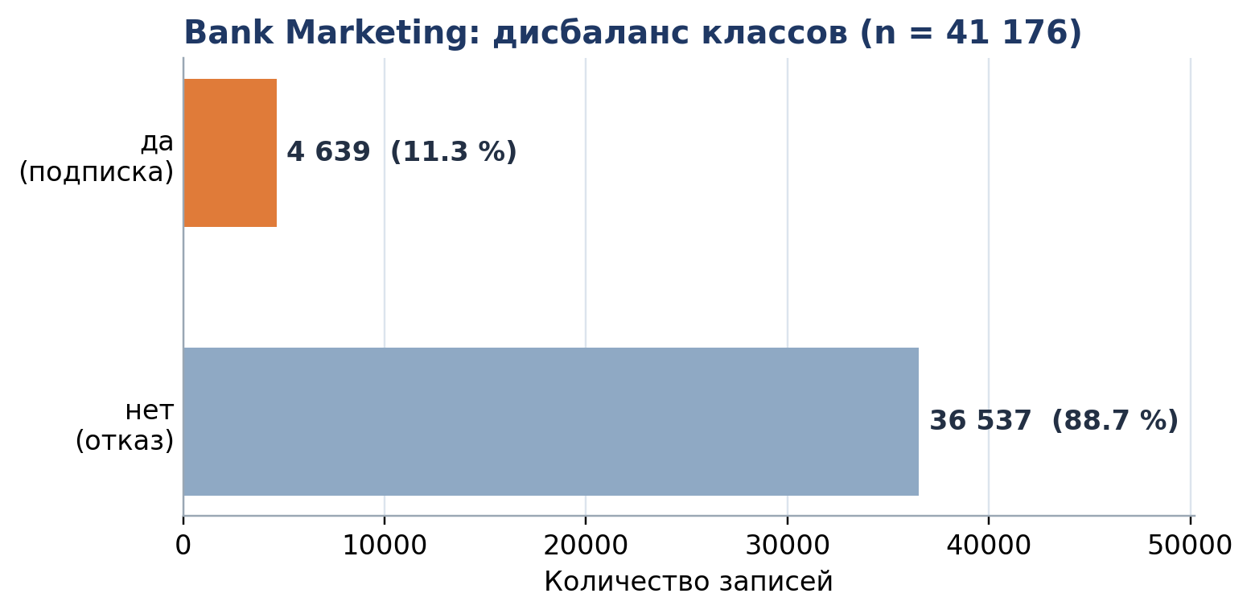
ДАННЫЕ · БИНАРНАЯ КЛАССИФИКАЦИЯ
Bank Marketing: дисбаланс классов
41 188 строк; после удаления 12 полных дублей осталось 41 176.
Цель y: «да» 4 639 (11,27 %), «нет» 36 537 (88,73 %).
10 категориальных, 9 числовых признаков и добавленный индикатор; после обработки 57 входов.
duration исключён: длительность звонка неизвестна до его завершения.
12 716 значений unknown заменены на NaN; заполнение модой обучено на train.
pdays=999 сохранён, дополнительно создан флаг отсутствия прошлого контакта.
ЗАПИСЕЙ ПОСЛЕ ОЧИСТКИ
ДОЛЯ «ДА»
ВХОДОВ ПОСЛЕ ONE-HOT
41 176
11,27 %
57
было 41 188
4 639 из 41 176
20 исходных признаков
Лабораторная работа № 1 · Нейронные сети · Вариант 4
04
Notes:
Источник: сохранённые результаты binary.ipynb, данные на состояние плода.ipynb, данные на велосипеды.ipynb. Выбор моделей по validation. Бинарный эксперимент выполнен заново после исправления unknown.

Slide 5
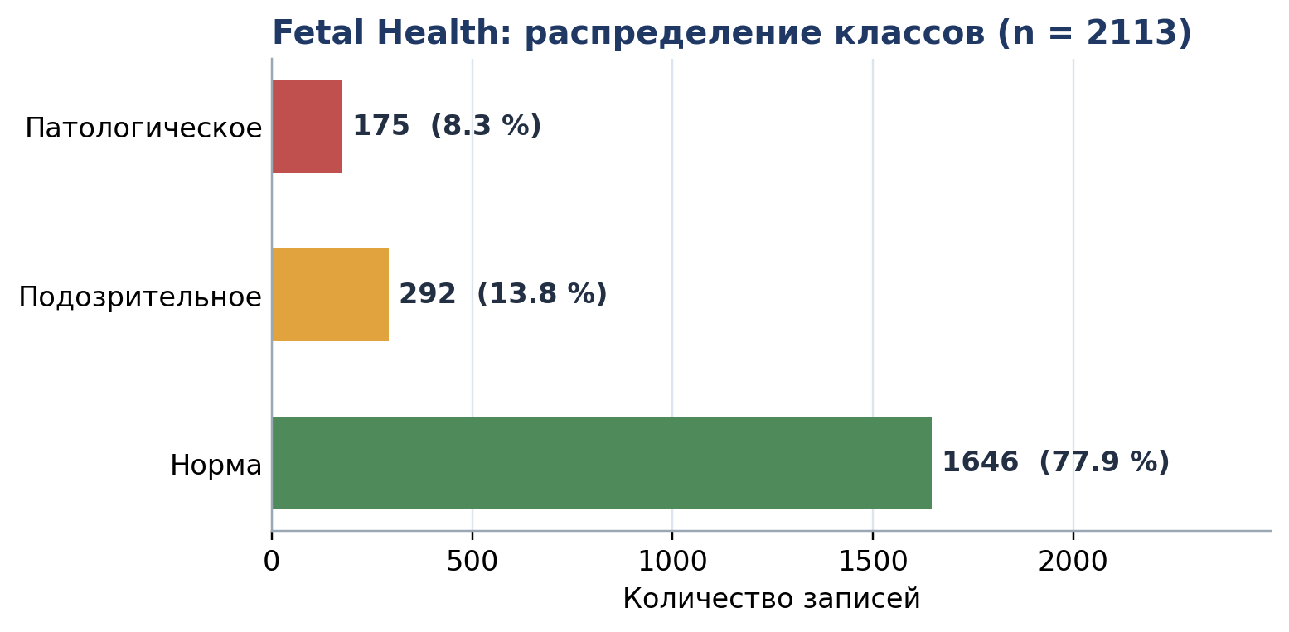
ДАННЫЕ · МНОГОКЛАССОВАЯ КЛАССИФИКАЦИЯ
Fetal Health: три состояния плода
2 126 записей × 22 столбца: 21 признак + целевой fetal_health.
13 полных дублей удалено → 2 113 записей.
Классы: норма — 1 646 (77,9 %), подозрительное — 292 (13,8 %), патологическое — 175 (8,3 %).
Признаки — числовые характеристики кардиотокограммы: базовая частота, ускорения и замедления, вариабельность, гистограмма.
Пропусков нет; масштабы признаков различаются → StandardScaler.
Дисбаланс → стратификация 70/15/15 и macro-метрики.
ЗАПИСЕЙ ПОСЛЕ ОЧИСТКИ
КЛАССА
ЧИСЛОВОЙ ПРИЗНАК
2 113
3
21
было 2 126
норма · подозрение · патология
без пропусков
Лабораторная работа № 1 · Нейронные сети · Вариант 4
05
Notes:
Источник: сохранённые результаты binary.ipynb, данные на состояние плода.ipynb, данные на велосипеды.ipynb. Выбор моделей по validation. Бинарный эксперимент выполнен заново после исправления unknown.

Slide 6
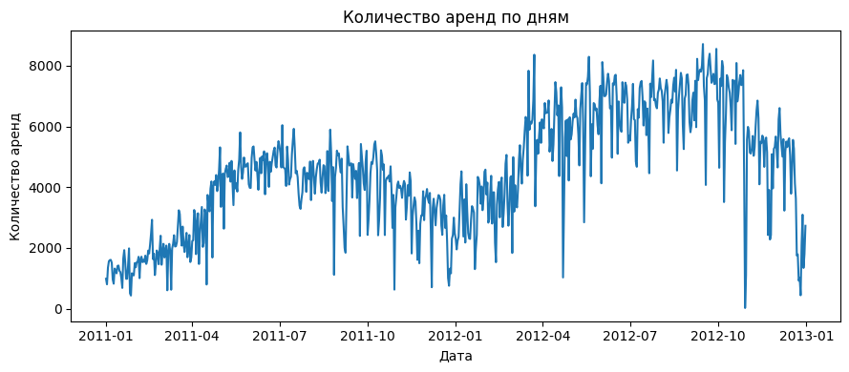
ДАННЫЕ · РЕГРЕССИЯ
Bike Sharing: суточный спрос на аренду
731 наблюдение × 16 столбцов; один день — одна запись, 2011–2012.
Цель cnt: среднее 4 504, медиана 4 548, min 22, max 8 714, σ ≈ 1 937.
casual + registered = cnt → исключены как утечка.
instant и dteday удалены; из даты рассчитаны day_sin / day_cos (цикличность года).
Пропусков и дублей нет; 13 признаков → 35 после One-Hot.
Случайное разбиение 511 / 110 / 110; цель стандартизирована по train.
НАБЛЮДЕНИЕ
СРЕДНЕЕ CNT
ВХОДОВ ПОСЛЕ ONE-HOT
731
4 504
35
2011–2012
медиана 4 548
13 исходных признаков
Лабораторная работа № 1 · Нейронные сети · Вариант 4
06
Notes:
Источник: сохранённые результаты binary.ipynb, данные на состояние плода.ipynb, данные на велосипеды.ipynb. Выбор моделей по validation. Бинарный эксперимент выполнен заново после исправления unknown.

Slide 7
ПРЕДОБРАБОТКА
Единый конвейер: от сырых данных до MLP
Задача | Удалено / преобразовано | Пропуски | Кодирование и масштаб | Разбиение
Бинарная | duration (утечка); pdays → флаг | «неизвестно» → NaN; мода / медиана | One-Hot: 57 признаков; StandardScaler | 28 823 / 6 176 / 6 177 стратифицировано
Многоклассовая | 13 полных дублей; коды классов 1 / 2 / 3 | нет | 21 числовой признак; StandardScaler | 1 479 / 317 / 317 стратифицировано
Регрессия | instant, dteday; casual, registered (утечка); day_sin / day_cos | нет | One-Hot + binary: 35; target StandardScaler | 511 / 110 / 110 случайное
Без утечки: все параметры импутации, кодирования и масштабирования обучаются только на train.
Выбросы, validation AUC: без обрезки 0,792; обрезка 0,792; удаление |z| > 3 — 0,602.
Лабораторная работа № 1 · Нейронные сети · Вариант 4
07
Notes:
Источник: сохранённые результаты binary.ipynb, данные на состояние плода.ipynb, данные на велосипеды.ipynb. Выбор моделей по validation. Бинарный эксперимент выполнен заново после исправления unknown.

Slide 8
АРХИТЕКТУРЫ · БИНАРНАЯ КЛАССИФИКАЦИЯ
Пять MLP и базовая модель
Модель | Скрытые слои | Активация | Dropout | L2 | Оптимизатор | LR | Batch | Эпох
MLP-1 · компактная | 32 | ReLU | 0,0 | 0 | Adam | 1e-3 | 256 | 60
MLP-2 · средняя | 64 → 32 | ReLU | 0,3 | 0 | Adam | 1e-3 | 256 | 60
MLP-3 · глубокая | 128 → 64 → 32 | ReLU | 0,3 | 1e-4 | Adam | 1e-3 | 256 | 60
MLP-4 · tanh | 64 → 32 | tanh | 0,3 | 0 | Adam | 1e-3 | 256 | 60
MLP-5 · RMSprop | 64 → 32 | ReLU | 0,3 | 0 | RMSprop | 1e-3 | 256 | 60
ПАРАМЕТРЫ ОБУЧЕНИЯ
БАЗОВАЯ ЛИНИЯ
Loss — binary cross-entropy; выход — 1 нейрон, sigmoid.
class_weight = {0: 0,563; 1: 4,438} — компенсация дисбаланса.
EarlyStopping: val_loss, patience 8, min_delta 1e-4, restore_best_weights.
DummyClassifier: стратегии most_frequent и prior.
ROC-AUC = 0,500; Balanced Accuracy = 0,500.
Recall = 0,000 — положительный класс не находится.
Лабораторная работа № 1 · Нейронные сети · Вариант 4
08
Notes:
Источник: сохранённые результаты binary.ipynb, данные на состояние плода.ipynb, данные на велосипеды.ipynb. Выбор моделей по validation. Бинарный эксперимент выполнен заново после исправления unknown.

Slide 9
АРХИТЕКТУРЫ · МНОГОКЛАССОВАЯ И РЕГРЕССИЯ
Шесть конфигураций MLP для каждой задачи
Модель | Слои | Активация | L2 | Оптимизатор | LR
1 | 16 | ReLU | 1e-3 | Adam | 1e-3
2 | 32 | ReLU | 1e-3 | Adam | 1e-3
3 | 64 → 32 | ReLU | 1e-3 | Adam | 1e-3
4 | 32 → 16 | tanh | 1e-3 | Adam | 1e-3
5 | 32 → 16 | ReLU | 1e-3 | SGD | 1e-2
6 | 64 → 32 → 16 | ReLU | 1e-2 | Adam | 1e-3
Одинаковые шесть конфигураций исследованы отдельно в каждой задаче.
Batch 64, максимум 350 эпох, patience 35; сохраняется минимум val loss.
Классификация: log-loss, softmax. Регрессия: MSE, линейный выход.
Лабораторная работа № 1 · Нейронные сети · Вариант 4
09
Notes:
Источник: сохранённые результаты binary.ipynb, данные на состояние плода.ipynb, данные на велосипеды.ipynb. Выбор моделей по validation. Бинарный эксперимент выполнен заново после исправления unknown.

Slide 10
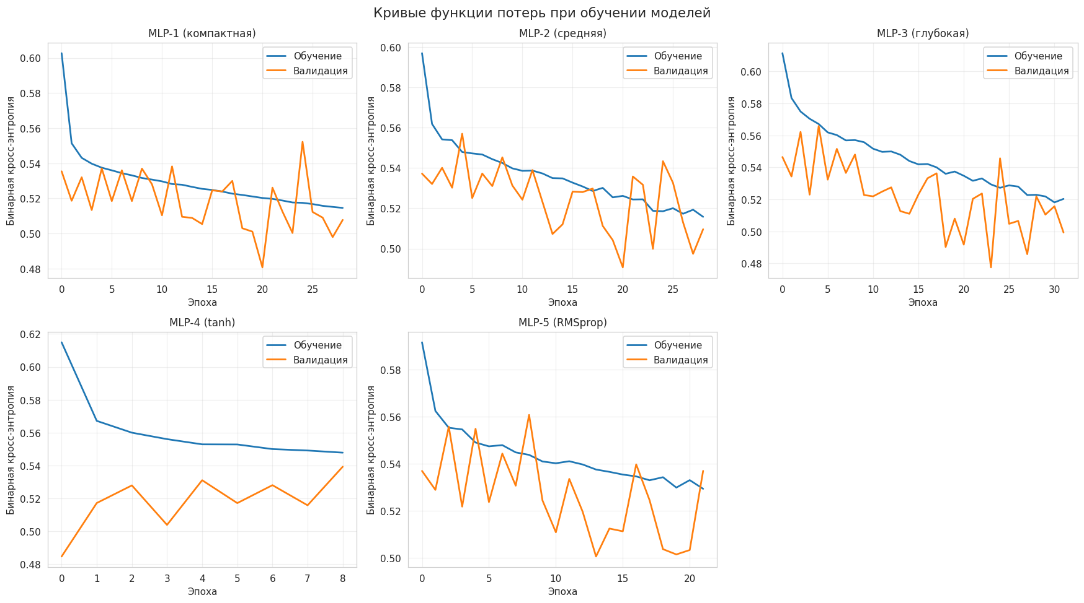
ОБУЧЕНИЕ · БИНАРНАЯ КЛАССИФИКАЦИЯ
Кривые потерь: все пять MLP
ЭПОХ ОБУЧЕНИЯ MLP-1
29 / 60
ранняя остановка
РАЗРЫВ AUC TRAIN / VAL
0,023
0,817 / 0,794
LOSS TRAIN / VAL
0,473 / 0,481
оценка без весов
MLP-1: сохранена 21-я эпоха. Небольшой разрыв AUC на этом разбиении; устойчивость по другим seed не проверена.
История train loss учитывает веса классов и Dropout; val loss не взвешен. Их уровни напрямую несопоставимы.
Лабораторная работа № 1 · Нейронные сети · Вариант 4
10
Notes:
Источник: сохранённые результаты binary.ipynb, данные на состояние плода.ipynb, данные на велосипеды.ipynb. Выбор моделей по validation. Бинарный эксперимент выполнен заново после исправления unknown.

Slide 11
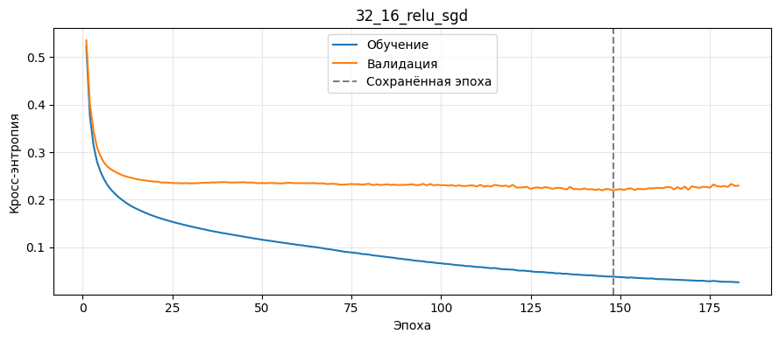
ОБУЧЕНИЕ · МНОГОКЛАССОВАЯ КЛАССИФИКАЦИЯ
Лучшая модель: 32 → 16, ReLU, SGD
BALANCED ACCURACY (VAL)
0,824
максимум среди 6 моделей
ЛУЧШАЯ / ВСЕГО ЭПОХ
148 / 183
ранняя остановка
РАЗРЫВ TRAIN – VAL BA
0,152
0,977 / 0,824
• К 148-й эпохе val_loss выходит на плато ≈ 0,22, тогда как train_loss опускается до ≈ 0,03.
• Разрыв 0,152 — признак переобучения; ранняя остановка и L2 ограничивают его, но не устраняют.
• На тесте: Accuracy 0,927, Balanced Accuracy 0,847, macro AUC 0,977.
Лабораторная работа № 1 · Нейронные сети · Вариант 4
11
Notes:
Источник: сохранённые результаты binary.ipynb, данные на состояние плода.ipynb, данные на велосипеды.ipynb. Выбор моделей по validation. Бинарный эксперимент выполнен заново после исправления unknown.

Slide 12
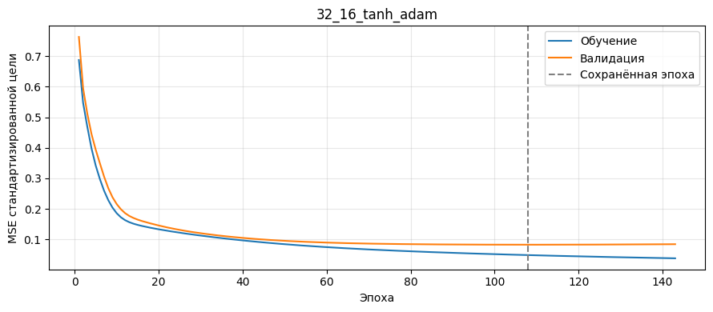
ОБУЧЕНИЕ · РЕГРЕССИЯ
Лучшая модель: 32 → 16, tanh, Adam
MSE НА ВАЛИДАЦИИ
300 457
в исходном масштабе
ЛУЧШАЯ / ВСЕГО ЭПОХ
108 / 143
ранняя остановка
РАЗРЫВ R² TRAIN – VAL
0,024
0,952 / 0,928
• MSE выбрана на 1,6 % выше минимума, зато параметров 1 697 вместо 4 929 — компромисс точности и сложности.
• Кривые train и val близки; разрыв R² всего 0,024 — переобучение слабое.
• На тесте: R² 0,887, MAE 473 аренды, MSE 428 775.
Лабораторная работа № 1 · Нейронные сети · Вариант 4
12
Notes:
Источник: сохранённые результаты binary.ipynb, данные на состояние плода.ipynb, данные на велосипеды.ipynb. Выбор моделей по validation. Бинарный эксперимент выполнен заново после исправления unknown.

Slide 13
РЕЗУЛЬТАТЫ · БИНАРНАЯ КЛАССИФИКАЦИЯ
Метрики на тестовой выборке
Модель | Recall | Precision | BA | F1 | ROC-AUC
MLP-1 | 0,647 | 0,414 | 0,765 | 0,505 | 0,815
MLP-2 | 0,649 | 0,406 | 0,764 | 0,500 | 0,810
MLP-3 | 0,642 | 0,415 | 0,764 | 0,505 | 0,811
MLP-4 (tanh) | 0,651 | 0,374 | 0,756 | 0,475 | 0,804
MLP-5 (RMSprop) | 0,622 | 0,423 | 0,757 | 0,503 | 0,815
Dummy (most_frequent) | 0,000 | 0,000 | 0,500 | 0,000 | 0,500
Dummy (prior) | 0,000 | 0,000 | 0,500 | 0,000 | 0,500
MLP-1 (t=0,52) | 0,635 | 0,425 | 0,763 | 0,509 | 0,815
Основная рабочая точка: MLP-1, порог 0,52, выбранный по validation.
В остальных строках порог 0,5. Архитектура выбрана по val ROC-AUC.
Округлённые AUC могут совпадать; выбор выполнен по полным значениям.
Лабораторная работа № 1 · Нейронные сети · Вариант 4
13
Notes:
Источник: сохранённые результаты binary.ipynb, данные на состояние плода.ipynb, данные на велосипеды.ipynb. Выбор моделей по validation. Бинарный эксперимент выполнен заново после исправления unknown.

Slide 14
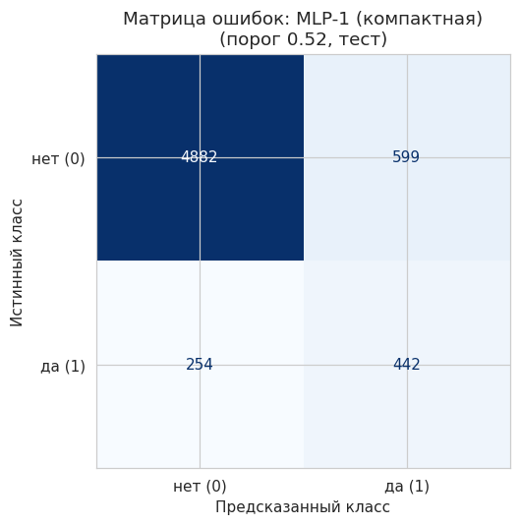
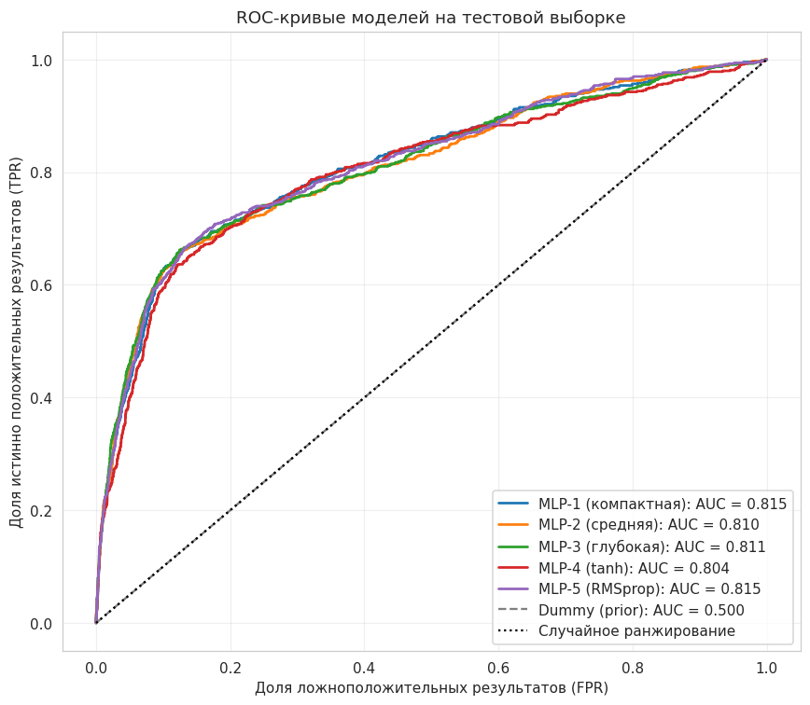
РЕЗУЛЬТАТЫ · БИНАРНАЯ КЛАССИФИКАЦИЯ
Матрица ошибок и ROC-кривые
TN 4 882 · FP 599 · FN 254 · TP 442
MLP-1, порог 0,52, test
Лабораторная работа № 1 · Нейронные сети · Вариант 4
14
Notes:
Источник: сохранённые результаты binary.ipynb, данные на состояние плода.ipynb, данные на велосипеды.ipynb. Выбор моделей по validation. Бинарный эксперимент выполнен заново после исправления unknown.

Slide 15
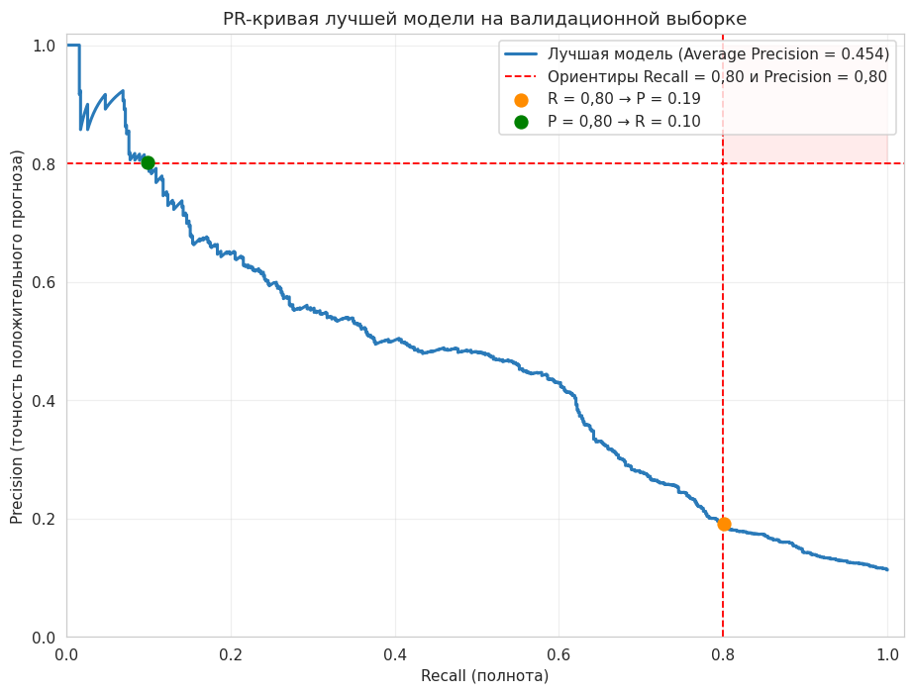
РЕЗУЛЬТАТЫ · БИНАРНАЯ КЛАССИФИКАЦИЯ
Компромисс Recall и Precision на validation
КОМПРОМИСС RECALL – PRECISION
Average Precision = 0,454 на validation.
Recall 0,800: порог 0,306, Precision 0,190, BA 0,684.
Precision 0,802: порог 0,950, Recall 0,099.
Основной порог 0,52 выбран по максимуму validation BA.
Дополнительные пороги не подбирались по тесту.
Для исследованной модели одновременно достичь Recall и Precision ≥ 0,80 не удалось. Это не доказывает предел качества набора данных.
Лабораторная работа № 1 · Нейронные сети · Вариант 4
15
Notes:
Источник: сохранённые результаты binary.ipynb, данные на состояние плода.ipynb, данные на велосипеды.ipynb. Выбор моделей по validation. Бинарный эксперимент выполнен заново после исправления unknown.

Slide 16
РЕЗУЛЬТАТЫ · МНОГОКЛАССОВАЯ КЛАССИФИКАЦИЯ
Fetal Health: сравнение шести моделей
Модель | Accuracy | Balanced Acc. | Precision macro | Recall macro | AUC macro
16 · ReLU · Adam | 0,9022 | 0,8127 | 0,8196 | 0,8127 | 0,9723
32 · ReLU · Adam | 0,9369 | 0,8577 | 0,8834 | 0,8577 | 0,9827
64 → 32 · ReLU · Adam | 0,9401 | 0,8695 | 0,8992 | 0,8695 | 0,9841
32 → 16 · tanh · Adam | 0,9211 | 0,8385 | 0,8585 | 0,8385 | 0,9821
32 → 16 · ReLU · SGD | 0,9274 | 0,8474 | 0,8717 | 0,8474 | 0,9771
64 → 32 → 16 · ReLU · Adam | 0,9148 | 0,8099 | 0,8532 | 0,8099 | 0,9762
Dummy (most_frequent) | 0,7792 | 0,3333 | 0,2597 | 0,3333 | 0,5000
Выбрана 32 → 16, ReLU, SGD: максимум val Balanced Accuracy 0,8244.
Выбор не пересматривается по тестовому лидерству другой архитектуры.
Лабораторная работа № 1 · Нейронные сети · Вариант 4
16
Notes:
Источник: сохранённые результаты binary.ipynb, данные на состояние плода.ipynb, данные на велосипеды.ipynb. Выбор моделей по validation. Бинарный эксперимент выполнен заново после исправления unknown.

Slide 17
РЕЗУЛЬТАТЫ · МНОГОКЛАССОВАЯ КЛАССИФИКАЦИЯ
Fetal Health: метрики по классам
Класс | Precision | Recall | F1 | Support
Норма | 0,953 | 0,976 | 0,964 | 247
Подозрительное | 0,811 | 0,682 | 0,741 | 44
Патологическое | 0,852 | 0,885 | 0,868 | 26
macro avg | 0,872 | 0,847 | 0,858 | 317
weighted avg | 0,925 | 0,927 | 0,925 | 317
Модель 32 → 16, ReLU, SGD; test: 317 наблюдений.
Recall класса «Подозрительное» 0,682 — основное ограничение.
Разрыв train–validation BA 0,152 указывает на переобучение.
Лабораторная работа № 1 · Нейронные сети · Вариант 4
17
Notes:
Источник: сохранённые результаты binary.ipynb, данные на состояние плода.ipynb, данные на велосипеды.ipynb. Выбор моделей по validation. Бинарный эксперимент выполнен заново после исправления unknown.

Slide 18
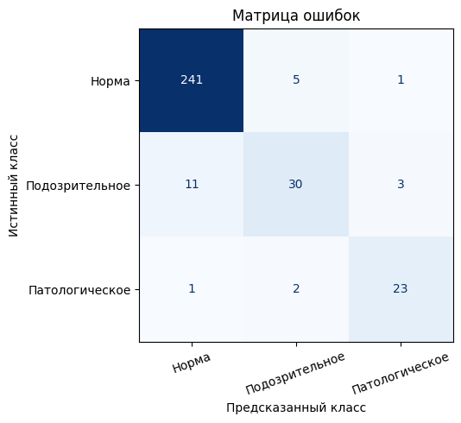
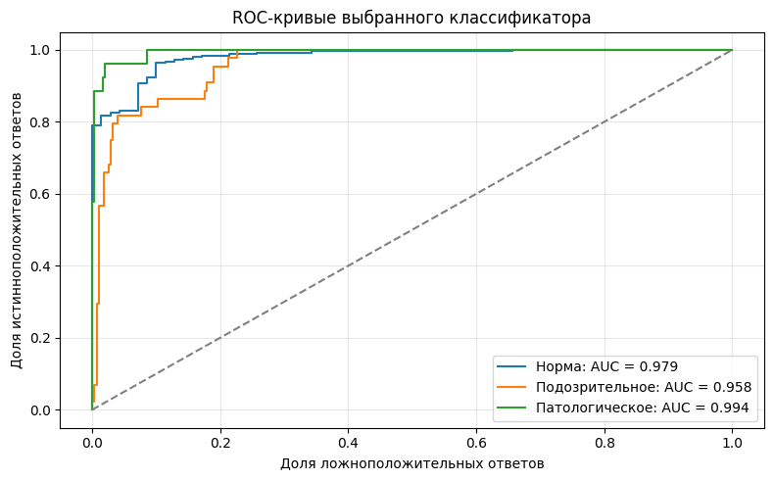
РЕЗУЛЬТАТЫ · МНОГОКЛАССОВАЯ КЛАССИФИКАЦИЯ
Матрица ошибок и ROC One-vs-Rest
Матрица ошибок, тест (n = 317)
• Ошибки: 11 подозрительных → норма, 3 → патология; 2 патологических → подозрительное.
• Recall «Подозрительное» = 0,682 — главное ограничение; «Патологическое» — 0,885, «Норма» — 0,976.
Лабораторная работа № 1 · Нейронные сети · Вариант 4
18
Notes:
Источник: сохранённые результаты binary.ipynb, данные на состояние плода.ipynb, данные на велосипеды.ipynb. Выбор моделей по validation. Бинарный эксперимент выполнен заново после исправления unknown.

Slide 19
РЕЗУЛЬТАТЫ · РЕГРЕССИЯ
MSE, MAE и R² на тестовой выборке
Модель | MSE | MAE | R² | Примечание
16 · ReLU · Adam | 455 057 | 497,8 | 0,8802
32 · ReLU · Adam | 453 230 | 508,0 | 0,8807
64 → 32 · ReLU · Adam | 505 623 | 513,3 | 0,8669
32 → 16 · tanh · Adam | 428 775 | 473,0 | 0,8871 | выбрана по val
32 → 16 · ReLU · SGD | 376 605 | 446,3 | 0,9009 | лучший тест
64 → 32 → 16 · ReLU · Adam | 402 104 | 460,5 | 0,8942
Среднее train (Dummy) | 3 821 083 | 1 632,5 | −0,0057 | базовая
R² ВЫБРАННОЙ МОДЕЛИ
MAE, АРЕНД В СУТКИ
MSE
ПАРАМЕТРОВ
0,887
473
428 775
1 697
ориентир ≥ 0,80
против 1 633 у Dummy
в исходном масштабе
против 4 929 у лидера val
Выбор по валидации: 64 → 32 → 16 дала MSE 295 713, но 4 929 параметров; 32 → 16 tanh — 300 457 (+1,6 %) при 1 697 параметрах. Тестовый лидер 32 → 16 SGD (R² 0,901) не пересматривает выбор.
Лабораторная работа № 1 · Нейронные сети · Вариант 4
19
Notes:
Источник: сохранённые результаты binary.ipynb, данные на состояние плода.ipynb, данные на велосипеды.ipynb. Выбор моделей по validation. Бинарный эксперимент выполнен заново после исправления unknown.

Slide 20
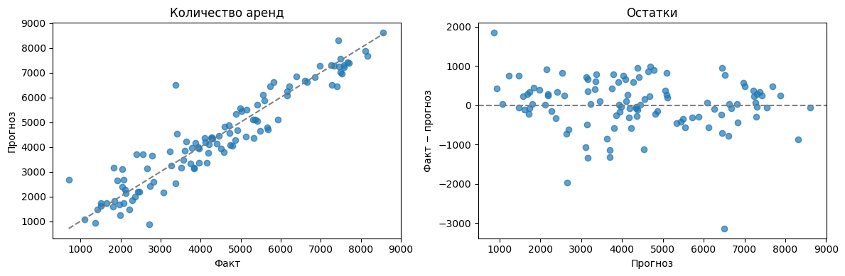
РЕЗУЛЬТАТЫ · РЕГРЕССИЯ
Прогноз, остатки и переобучение
Основная масса прогнозов близка к диагонали, есть крупные ошибки. Симметрия остатков отдельно не проверялась.
R²: train 0,952 / validation 0,928 / test 0,887.
MAE 473 аренды против 1 633 у среднего; результат относится к случайному разбиению.
Лабораторная работа № 1 · Нейронные сети · Вариант 4
20
Notes:
Источник: сохранённые результаты binary.ipynb, данные на состояние плода.ipynb, данные на велосипеды.ipynb. Выбор моделей по validation. Бинарный эксперимент выполнен заново после исправления unknown.

Slide 21
СРАВНЕНИЕ И ОБОБЩЕНИЕ
Базовые модели и анализ переобучения
Задача | Базовый прогноз | Выбранная MLP | Разрыв train–val
Bank | AUC 0,500; BA 0,500 | AUC 0,815; BA 0,763 | AUC 0,023
Fetal Health | BA 0,333; AUC 0,500 | BA 0,847; AUC 0,977 | BA 0,152
Bike Sharing | MAE 1 633; R² −0,006 | MAE 473; R² 0,887 | R² 0,024
Все выбранные сети превосходят соответствующие базовые модели.
Наиболее заметный разрыв качества наблюдается в Fetal Health.
Причины разрывов требуют отдельных экспериментов; отсутствие весов классов само по себе не доказывает причину переобучения.
Одно разбиение не позволяет оценить устойчивость результата.
Лабораторная работа № 1 · Нейронные сети · Вариант 4
21
Notes:
Источник: сохранённые результаты binary.ipynb, данные на состояние плода.ipynb, данные на велосипеды.ipynb. Выбор моделей по validation. Бинарный эксперимент выполнен заново после исправления unknown.

Slide 22
ОБОСНОВАНИЕ ВЫБОРА
Лучшая архитектура в каждой задаче
БИНАРНАЯ КЛАССИФИКАЦИЯ
МНОГОКЛАССОВАЯ
РЕГРЕССИЯ
MLP-1
32 → 16 · SGD
32 → 16 · tanh
32 · ReLU · Adam
ReLU · L2 1e-3
Adam · L2 1e-3
val ROC-AUC
0,794
val Balanced Acc.
0,824
val MSE
300 457
test ROC-AUC
0,815
test Balanced Acc.
0,847
test R²
0,887
test BA / Recall
0,763 / 0,635
macro AUC
0,977
test MAE
473
Без Dropout и L2; EarlyStopping. 29 эпох, сохранена 21-я. Порог 0,52 по validation; 1 889 параметров.
Максимум val BA среди 6 моделей; 1 283 параметра, 148 эпох. Главное ограничение — Recall «подозрительного» 0,682.
MSE на 1,6 % выше минимума, но 1 697 параметров против 4 929. Разрыв R² 0,024 на этом разбиении.
Выбор по validation: Bank — максимум AUC; Fetal и Bike — компактная сеть в заданном допуске к лучшей метрике.
Лабораторная работа № 1 · Нейронные сети · Вариант 4
22
Notes:
Источник: сохранённые результаты binary.ipynb, данные на состояние плода.ipynb, данные на велосипеды.ipynb. Выбор моделей по validation. Бинарный эксперимент выполнен заново после исправления unknown.

Slide 23
ЗАКЛЮЧЕНИЕ
Достигнутые результаты и ориентиры 0,8
БИНАРНАЯ · ROC-AUC
МНОГОКЛАССОВАЯ · BA
РЕГРЕССИЯ · R²
0,815
0,847
0,887
BA 0,763 · Recall 0,635 · Precision 0,425
Accuracy 0,927 · macro AUC 0,977
MAE 473 · MSE 428 775
ВЫПОЛНЕНИЕ ОРИЕНТИРОВ 0,8
ГЛАВНЫЙ ВЫВОД
Многоклассовая: BA 0,847 ≥ 0,80; Accuracy 0,927.
Регрессия: R² 0,887 ≥ 0,80; MAE 473 аренды.
Бинарная: ROC-AUC 0,815 ≥ 0,80; остальные ориентиры не достигнуты при рабочем пороге 0,52.
Бустинг: AUC 0,823, BA 0,759 на тесте. Это дополнительное сравнение, а не доказательство предела данных.
Три задачи решены и сопоставлены с базовыми моделями. Результаты характеризуют исследованные настройки и одно разбиение. В бинарной задаче необходимо учитывать компромисс Recall и Precision.
Лабораторная работа № 1 · Нейронные сети · Вариант 4
23
Notes:
Источник: сохранённые результаты binary.ipynb, данные на состояние плода.ipynb, данные на велосипеды.ipynb. Выбор моделей по validation. Бинарный эксперимент выполнен заново после исправления unknown.

Slide 24
ЗАКЛЮЧЕНИЕ
Ограничения и направления улучшения
ОГРАНИЧЕНИЯ
ЧТО МОЖНО УЛУЧШИТЬ
Одно разбиение 70/15/15; повторная кросс-валидация не проводилась.
Бинарная задача: сильный дисбаланс; duration исключён, поэтому часть сигнала потеряна.
Многоклассовая: нет ID пациентов — независимость записей не проверена; веса классов не применялись.
Регрессия: случайное разбиение, а не хронологическое; нет прогноза погоды на будущий период.
MLP не оптимизировались байесовскими методами; сравнение конфигураций не изолирует влияние каждого параметра.
Бинарная: подбор весов классов и порогов по validation, новые признаки.
Многоклассовая: сравнение взвешивания классов и способов регуляризации.
Регрессия: отдельный эксперимент с хронологическим разбиением.
Общее: повторные разбиения, доверительные интервалы и независимые данные.
Калибровка вероятностей и настройка ансамблей без доступа к тестовым меткам.
Ориентиры 0,80 рекомендательные. Необходимы корректная оценка и обоснованные выводы об ограничениях.
Лабораторная работа № 1 · Нейронные сети · Вариант 4
24
Notes:
Источник: сохранённые результаты binary.ipynb, данные на состояние плода.ipynb, данные на велосипеды.ipynb. Выбор моделей по validation. Бинарный эксперимент выполнен заново после исправления unknown.

Slide 25
ПРИЛОЖЕНИЕ
Код и воспроизводимость
Файл | Реализация | Ячеек
binary.ipynb | TensorFlow / Keras | 58
данные на состояние плода.ipynb | scikit-learn MLPClassifier | 30
данные на велосипеды.ipynb | scikit-learn MLPRegressor | 29
Запуск в VS Code, Jupyter или Colab
Установить зависимости, выбрать Python-ядро и выполнить ячейки сверху вниз.
CSV встроены; одноимённый локальный CSV имеет приоритет.
Google Drive не требуется. Версии библиотек и SHA256 печатаются.
SEED = 42. При смене окружения результат может измениться.
Презентация соответствует сохранённым результатам приложенных ноутбуков.
Лабораторная работа № 1 · Нейронные сети · Вариант 4
25
Notes:
Источник: сохранённые результаты binary.ipynb, данные на состояние плода.ipynb, данные на велосипеды.ipynb. Выбор моделей по validation. Бинарный эксперимент выполнен заново после исправления unknown.

Slide 26
ПРИЛОЖЕНИЕ
Контрольные вопросы 23–26
23. Что такое полносвязная нейронная сеть прямого распространения (MLP)?
Это тип нейросети, где каждый нейрон слоя связан со всеми нейронами следующего, а информация движется строго от входа к выходу без циклов.
24. Какую роль выполняют входной, скрытые и выходной слои?
Входной — принимает данные (признаки). Скрытые — извлекают нелинейные закономерности. Выходной — формирует итоговый прогноз (вероятность, класс или число).
25. Чем отличаются задачи бинарной и многоклассовой классификации от регрессии?
Классификация предсказывает дискретные метки (категории/классы), а регрессия предсказывает непрерывные числовые значения.
26. Почему данные необходимо разделять на обучающую, валидационную и тестовую выборки?
Обучающая — для настройки весов. Валидационная — для подбора гиперпараметров и контроля переобучения. Тестовая — для финальной независимой оценки качества.
Лабораторная работа № 1 · Нейронные сети · Вариант 4
26
Notes:
Источник: сохранённые результаты binary.ipynb, данные на состояние плода.ipynb, данные на велосипеды.ipynb. Выбор моделей по validation. Бинарный эксперимент выполнен заново после исправления unknown.

Slide 27
ПРИЛОЖЕНИЕ
Контрольные вопросы 27–30
27. Что такое утечка целевой информации (data leakage)? Приведите пример.
Использование при обучении признаков, которые будут недоступны в момент реального прогноза. Пример: признак duration (длительность звонка) при прогнозе подписки на депозит до совершения звонка.
28. Для чего выполняются кодирование категориальных признаков и масштабирование числовых признаков?
Кодирование превращает категории в числа, понятные сети. Масштабирование приводит признаки к единому диапазону, ускоряя и стабилизируя обучение (градиентный спуск).
29. Как выбор функции активации выходного слоя связан с типом решаемой задачи?
Бинарная классификация: sigmoid (вероятность 0–1). Многоклассовая: softmax (распределение вероятностей). Регрессия: linear (любое число).
30. Чем отличаются Binary Crossentropy, Categorical Crossentropy и Mean Squared Error?
Binary Crossentropy — для бинарной классификации. Categorical Crossentropy — для многоклассовой. Mean Squared Error (MSE) — для регрессии.
Лабораторная работа № 1 · Нейронные сети · Вариант 4
27
Notes:
Источник: сохранённые результаты binary.ipynb, данные на состояние плода.ipynb, данные на велосипеды.ipynb. Выбор моделей по validation. Бинарный эксперимент выполнен заново после исправления unknown.

Slide 28
ПРИЛОЖЕНИЕ
Контрольные вопросы 31–34
31. Что такое эпоха, размер пакета (batch size) и скорость обучения (learning rate)?
Эпоха — один полный прогон по всем обучающим данным. Batch size — число объектов, обрабатываемых перед одним обновлением весов. Learning rate — шаг изменения весов при обновлении.
32. Какую роль выполняет оптимизатор Adam?
Адаптивно обновляет веса сети, подстраивая шаг обучения для каждого параметра, что ускоряет сходимость и повышает стабильность обучения.
33. Что такое переобучение и как его обнаружить по графикам обучения?
Модель «запоминает» шум обучающих данных и теряет способность к обобщению. На графике: train loss падает, а val loss начинает расти или выходит на плато.
34. Какие методы регуляризации применяются в нейронных сетях?
Dropout (случайное отключение нейронов), L1/L2-регуляризация (штраф за большие веса), Early Stopping (ранняя остановка обучения).
Лабораторная работа № 1 · Нейронные сети · Вариант 4
28
Notes:
Источник: сохранённые результаты binary.ipynb, данные на состояние плода.ipynb, данные на велосипеды.ipynb. Выбор моделей по validation. Бинарный эксперимент выполнен заново после исправления unknown.

Slide 29
ПРИЛОЖЕНИЕ
Контрольные вопросы 35–38
35. Что характеризуют Precision и Recall? В чём состоит компромисс между ними?
Precision — точность положительных прогнозов. Recall — полнота (доля найденных реальных положительных объектов). Компромисс: при повышении одного метрика другого обычно снижается.
36. Что показывает Balanced Accuracy и чем она отличается от обычной Accuracy?
Среднее арифметическое полноты (Recall) по всем классам. В отличие от обычной Accuracy, она объективна и не завышается при сильном дисбалансе классов.
37. Что характеризует ROC-кривая и как интерпретируется ROC-AUC?
ROC показывает соотношение истинно положительных (TPR) и ложно положительных (FPR) срабатываний при изменении порога. ROC-AUC (площадь под кривой): 1.0 — идеал, 0.5 — случайное угадывание.
38. Почему для многоклассовой классификации применяют подход One-vs-Rest при построении ROC-кривых?
Стандартная ROC-кривая работает только для двух классов. One-vs-Rest позволяет оценить способность модели отделять каждый конкретный класс от всех остальных по отдельности.
Лабораторная работа № 1 · Нейронные сети · Вариант 4
29
Notes:
Источник: сохранённые результаты binary.ipynb, данные на состояние плода.ipynb, данные на велосипеды.ipynb. Выбор моделей по validation. Бинарный эксперимент выполнен заново после исправления unknown.

Slide 30
ПРИЛОЖЕНИЕ
Контрольные вопросы 39–42
39. Чем отличаются macro average и weighted average?
Macro average — простое среднее метрик по классам (все классы равнозначны). Weighted average — среднее с весами, пропорциональными количеству объектов в каждом классе.
40. Что показывает матрица ошибок (confusion matrix)?
Таблицу сопоставления истинных и предсказанных классов. Показывает количество верных ответов (главная диагональ) и конкретные типы ошибок (ложные срабатывания и пропуски).
41. Что характеризуют MSE и MAE? Почему их значения зависят от масштаба целевой переменной?
MSE — среднеквадратичная, MAE — средняя абсолютная ошибка прогноза. Они измеряются в единицах целевой переменной (или её квадрате), поэтому напрямую зависят от её масштаба.
42. Как интерпретировать R², в том числе отрицательное значение?
R² = 1 − SSE/SST. Идеальное значение 1; отрицательное означает ошибку больше, чем у среднего истинных значений оцениваемой выборки. DummyRegressor использует среднее train, поэтому его R² на test может быть отрицательным.
Лабораторная работа № 1 · Нейронные сети · Вариант 4
30
Notes:
Источник: сохранённые результаты binary.ipynb, данные на состояние плода.ipynb, данные на велосипеды.ipynb. Выбор моделей по validation. Бинарный эксперимент выполнен заново после исправления unknown.

Slide 31
ПРИЛОЖЕНИЕ
Контрольные вопросы 43–46
43. Для чего нужны DummyClassifier и DummyRegressor?
Базовые «наивные» модели (предсказывают самый частый класс или среднее значение). Служат нижней границей качества для честного сравнения с нейросетью.
44. Почему тестовую выборку нельзя использовать для подбора гиперпараметров?
Иначе модель косвенно «подстроится» под тестовые данные, и итоговая оценка качества станет завышенной и не будет отражать реальную обобщающую способность.
45. Каким образом дисбаланс классов влияет на оценку качества классификатора?
Делает обычную Accuracy неинформативной (модель, всегда предсказывающая мажоритарный класс, получит высокий балл). Требует использования Balanced Accuracy, Precision и Recall.
46. Как определить, что увеличение числа слоёв или нейронов не улучшает модель?
Если метрики на валидационной выборке перестают расти или ухудшаются, при этом растёт время обучения и разрыв между train и val loss (признак избыточной сложности).
Лабораторная работа № 1 · Нейронные сети · Вариант 4
31
Notes:
Источник: сохранённые результаты binary.ipynb, данные на состояние плода.ipynb, данные на велосипеды.ipynb. Выбор моделей по validation. Бинарный эксперимент выполнен заново после исправления unknown.

Slide 32
ПРИЛОЖЕНИЕ
Контрольные вопросы 47–47
47. Какие сведения необходимо привести, чтобы эксперимент можно было воспроизвести?
Источник данных, random_state, способ разбиения выборок, параметры предобработки, архитектуры сетей, гиперпараметры обучения (lr, batch size, epochs, оптимизатор) и критерий выбора лучшей модели.
Лабораторная работа № 1 · Нейронные сети · Вариант 4
32
Notes:
Источник: сохранённые результаты binary.ipynb, данные на состояние плода.ipynb, данные на велосипеды.ipynb. Выбор моделей по validation. Бинарный эксперимент выполнен заново после исправления unknown.

